Slide 1


EMPRÉSTIMOS CONSIGNADOS (Resolução CMN nº 4.963/21 e Minuta de Portaria)

Slide 2

EC 103/2019 (art. 9º, § 7º)
Art. 9º Até que entre em vigor a lei complementar que discipline o § 22 do art. 40 da Constituição Federal (LRP), aplicam-se aos RPPS o disposto na Lei nº 9.717/1998, e o disposto neste artigo.
§ 7º Os recursos dos RPPS poderão ser aplicados na concessão de empréstimos a seus segurados, na modalidade de consignados, observada regulamentação específica estabelecida pelo Conselho Monetário Nacional.
MINISTÉRIO DO
TRABALHO E PREVIDÊNCIA

Slide 3

Empréstimos Consignados na EC 103/19
Resolução CMN nº 4.963/21
Art. 2º Observadas as limitações e condições estabelecidas nesta Resolução, os recursos dos RPPS devem ser alocados nos seguintes segmentos de aplicação:
I - renda fixa;
II - renda variável;
III - investimentos no exterior;
IV - investimentos estruturados;
V - fundos imobiliários;
VI - empréstimos consignados.

Slide 4

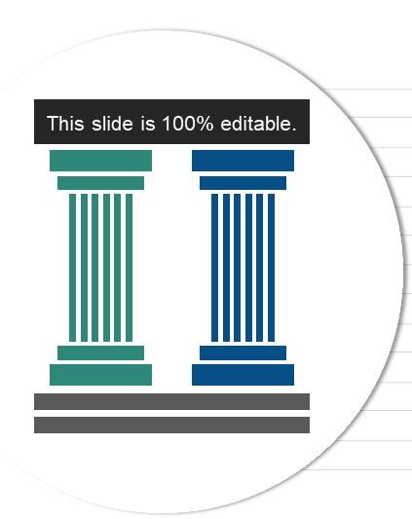
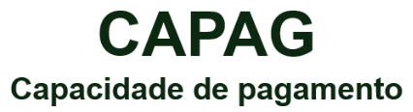
Empréstimos Consignados na Resolução CMN nº 4.963/21
Dois Pilares na Resolução...
Limites de aplicação:
EMPRÉSTIMOS CONSIGNADOS
5% - SEM Pró-Gestão
10% - COM Pró-Gestão
Pró-Gestão RPPS
CAPAG
“nas situações em que o pagamento da remuneração ou dos proventos seja de responsabilidade do ente federativo ou que dependa de suas transferências financeiras mensais”...

Slide 5

Empréstimos Consignados na Resolução CMN nº 4.963/21 – limites e impacto
Total
I – SEM Pró- Gestão (5%) | II - COM Pró-Gestão (10%)
2.021 RPPS (94%) | 131 RPPS (6%)
PL: R$ 124 bilhões (58%) | PL: R$ 88,8 bilhões (42%)
RPPS com PL superior a R$ 5 milhões
I – SEM Pró- Gestão (5%) | II - COM Pró-Gestão (10%)
1.522 RPPS (71%) | 131 RPPS (6%)
PL: R$ 123,3 bilhões (58%) | PL: R$ 88,8 bilhões (42%)
Corte 5 mi e 10 mi
Potencial: R$ 6,2 bilhões | Potencial: R$ 8,9 bilhões
R$ 8,9 bi
R$ 6,2 bi
Potencial para empréstimos pelos RPPS: R$ 15,1 bilhões.
* Computados para fins de limites da Resolução CMN nº 4.963/21 (art.6º).

Slide 6
Art. 12 Resolução CMN 4.963/2021
Incisos I e II: limites (5% ou 10%) x Pró-Gestão;
§ 1º: encargos financeiros: taxa de adm, custeio de fundos garantidores/oscilação de riscos; adicional de risco;
§ 2º: contratos com cláusula de consignação em folha
§ 3º: utilização de sistemas para concessão;
§ 4º: perfil da massa dos segurados para definir prazos/ elegibilidade
§ 5º: CAPAG;
§ 6º: avaliação atuarial p/ constituir fundos e determinar taxas;
§ 7º adequação da carteira ao perfil das obrigações do RPPS;
MINISTÉRIO DO
TRABALHO E PREVIDÊNCIA

Slide 7
Art. 12 Resolução CMN 4.963/2021
§ 8º: não pode haver portabilidade;
§ 9º UG acompanha a carteira, limites, inadimplência e define se a concessão pode continuar/ser aperfeiçoada;
§ 10: margem máxima individual e conceitos: parâmetro do RGPS;
§ 11: política de investimentos define valores mínimos, máximos, prestações, prazos, custos
§ 12: adoção de medidas para mitigar riscos
§ 13: regulamentação operacional pela SPREV
MINISTÉRIO DO
TRABALHO E PREVIDÊNCIA

Slide 8
A Minuta da Portaria...
12/2021
Minuta reformulada, reencaminhada aos conselheiros para manifestação em 02/12/2021
01/2022
Minuta atualizada com sugestões e dúvidas recebidas e incorporada na Portaria Geral como Anexo de Instruções para operacionalização da carteira
05/2022:
Publicação em breve..
Anexo procedimental e técnico que irá evoluindo com a operacionalização pelos RPPS
04/2020
Consulta Pública, autorizada pela Portaria SPREV nº 9.937, no site da SPREV
MINISTÉRIO DO
TRABALHO E PREVIDÊNCIA

Slide 9
Visão geral da regulamentação dos empréstimos
Política de Investimentos
Montantes
Encargos Financeiros: superiores à meta + taxas
Administração das operações (operacional/ gestão/ contratação de prestadores)
Operacionalização
Cálculo das prestações/encargos
Prazos
Critérios de elegibilidade
Condições de acesso
Considerando perfil da carteira, meta atuarial, taxa de inadimplência
Sistema interligado ao de cadastro/ folhas de pagamento
Podem ser contratados se for o caso, prestadores de serviço/ plataformas digitais cujo custeio se dará por meio da taxa de adm. da carteira;
Custeio de seguros e/ou de fundos garantidores e/ou de oscilação de riscos (segregados financeira/ contabilmente) considerando mortalidade, rotatividade;
adicional de riscos p/ inadimplência
Mantém-se a responsabilidade da UG pelas operações
MINISTÉRIO DO
TRABALHO E PREVIDÊNCIA

Slide 10




Empréstimos Consignados na Resolução CMN nº 4.963/21 – regras prudenciais
Quanto aos encargos financeiros das operações:
Devem ser superiores à meta de rentabilidade
Acrescidos das seguintes taxas:
1. de administração das operações (custos operacionais e de gestão decorrentes das atividades de concessão e controle dos empréstimos);
2. de custeio dos fundos garantidores ou de oscilação de riscos ou de seguros;
3. de adicional de risco, para eventos extraordinários, porventura não cobertos pelos fundos mencionados.
A concessão dos empréstimos aos segurados será automaticamente suspensa quando o saldo atingir o percentual de alocação máximo estipulado na política de investimentos

Slide 11


Empréstimos Consignados na Resolução CMN nº 4.963/21 – regras prudenciais
Fundos Garantidores
provisionamento dos recursos para fazer frente às despesas c/ acontecimento de eventos estimados;
operam a quitação do saldo devedor vincendo em caso de ocorrência dos eventos; e
são calculados atuarialmente em função de características dos tomadores, do prazo e dos valores contratados.
Fundos de Oscilação de Riscos
provisionamento de recursos para cobrir riscos de perda em decorrência de desvios nas hipóteses utilizadas, em caso de eventos incertos ou com amplitude não adequadamente mensurada; e
objetivam a estabilidade dos valores das taxas de coberturas dos riscos.
11

Slide 12


Cobertura dos riscos dos empréstimos
E/OU
Para a cobertura dos riscos inerentes ao processo de concessão e gestão dos créditos relativos aos empréstimos...
Contratação de seguros regulamentados pelo Conselho Nacional de Seguros Privados - CNSP e autorizados pela Superintendência de Seguros Privados - Susep.
Podem ser apólices conjuntas entre entes federativos; apólices coletivas de seguro de tomadores, com adesão voluntária
Prática identificada: o RPPS contrata e inclui o custo (prêmio) nos encargos financeiros da 1ª pretação
...visa garantir o recebimento do saldo devedor do tomador decorrente de perdas que forem contratada (em geral, morte, mas podem incluir outras causas de desligamento).
Saldo devedor líquido para quitação, o valor presente das prestações vincendas na data da amortização, descontado à taxa de juros fixada no contrato de empréstimo.

Slide 13
Visão geral da regulamentação dos empréstimos
Elegibilidade aos empréstimos
Ente com CAPAG A: todos servidores ativos, aposentados e pensionistas vinculados ao RPPS;
Prazos
Como parâmetro os do RGPS (84 meses)
Margem consignável
Sem CAPAG A: aposentados e pensionistas do fundo único ou do fundo capitalizado;
Idade superior a 18 e inferior a 80 anos
Como parâmetro os conceitos do RGPS (40% - sem considerar percentual de 5% p/ cartão de crédito)
Margem consignável
Não tenham causado inadimplência
Expectativa de vida
Pensão temporária: observar tempo de duração da pensão
Calculado pelo sistema interligado ao de cadastro e folha de pagamento
MINISTÉRIO DO
TRABALHO E PREVIDÊNCIA

Slide 14

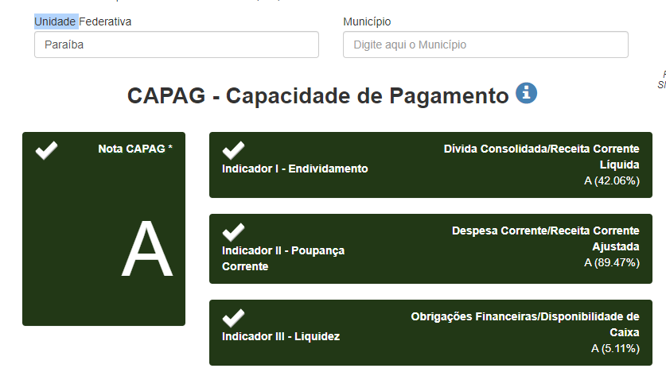




Empréstimos Consignados na Resolução CMN nº 4.963/21 – regras prudenciais (CAPAG)
Entendendo melhor as restrições da CAPAG...
RPPS pode emprestar a todos os servidores, aposentados e pensionistas vinculados ao regime.
Nota do Ente
A
B, C ou D
RPPS somente poderá aos aposentados e pensionistas vinculados ao regime.
E se o Ente possuir segregação de massa?
Se o Ente tiver nota na CAPAG abaixo de A, os RPPS não poderão conceder empréstimos aos segurados e beneficiários mantidos pelo Tesouro do Ente.
RPPS somente poderá emprestar pode emprestar aos aposentados e pensionistas do Fundo em Capitalização.

Slide 15
Empréstimos Consignados na Resolução CMN nº 4.963/21 – regras prudenciais
Quanto aos critérios mínimos de prazo e perfil dos tomadores
Prazos:
≤ beneficiários do RGPS;
deverão ter por base a expectativa de sobrevida do segurado e o tempo de duração do benefício estimado conforme taxa de sobrevivência utilizada na avaliação atuarial do RPPS
Inelegibilidade dos Tomadores:
a) histórico de inadimplência em relação a empréstimos consignados anteriores perante o RPPS;
b) CAPAG...

Slide 16
Visão geral da regulamentação dos empréstimos
Contratação/ consignação
C/ consignação em folha;
Independentemente de contratação de prestadores:
Ocorre diretamente nas contas do RPPS:
Pagamento das prestações
Encargos podem ser repassados no início do contrato (primeira parcela - prática) ou embutidos nas prestações mensais
Sistema de amortização de escolha da UG
Crédito ao tomador c/ depósito em conta corrente;
Em caso de perda vínculo, se verbas rescisórias insuficientes, quitação direta
Ordem p/ repasse à UG simultâneo ao processamento da folha
Digital;
2) o depósito à UG dos valores consignados das remunerações/proventos
1) a liberação de crédito ao tomador para a conta corrente na qual recebe a remuneração/ provento;
s/ carência
MINISTÉRIO DO
TRABALHO E PREVIDÊNCIA

Slide 17

Empréstimos Consignados na Resolução CMN nº 4.963/21 – regras prudenciais
II. Quanto aos contratos das operações:
1. Cláusula de consignação em pagamento com desconto em folha (valor imediatamente creditado no RPPS);
2. Autorização de retenção das verbas rescisórias para quitação do saldo devedor (exoneração, demissão, cessação do vínculo ou afastamento com perda de remuneração);
3. Autorização para débito em conta: em caso de inviabilidade do desconto direto em folha ou das verbas rescisórias;
4. Anuência dos órgãos responsáveis pelo pagamento de sua responsabilidade como devedor solidário pela cobertura de eventual inadimplemento.
Não haverá possibilidade de portabilidade, pelos tomadores, dos saldos devedores dos empréstimos contratados.

Slide 18
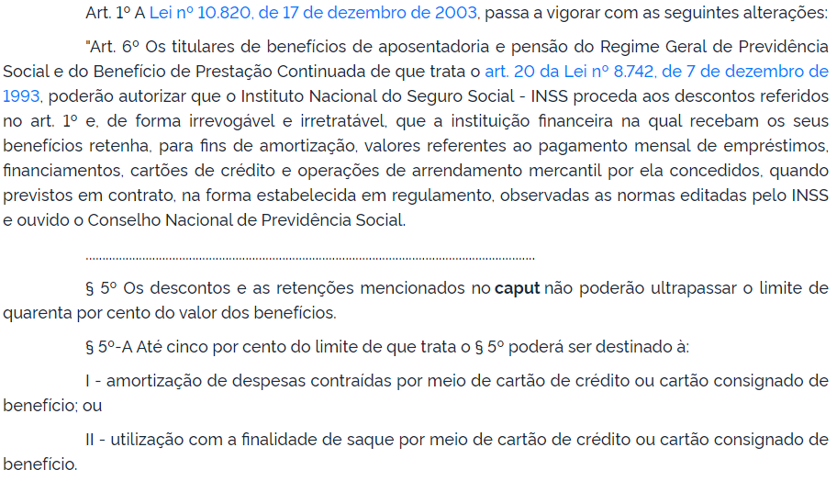

Empréstimos Consignados na Resolução CMN nº 4.963/21 – regras prudenciais
Art. 12 (...)
Quanto à margem máxima individual consignável
§ 10. A margem máxima individual consignável para os empréstimos consignados aos segurados dos RPPS e os conceitos de remuneração básica e disponível deverão observar, como parâmetro mínimo, o previsto para os beneficiários do RGPS.

Slide 19
Visão geral da regulamentação dos empréstimos
Acompanhamento
Disponibilização de informações aos conselhos, controle interno/externo e SPREV
I - estudo atuarial, constituição e manutenção dos fundos;
Reconhecimento da inadimplência
25% para atrasos entre 61 e 120 dias;
Apurar o saldo da carteira de empréstimos e informações como inadimplência, rentabilidade;
- que fundamentaram os encargos financeiros das operações;
- identificação de cada contratação ou refinanciamento;
50% para atrasos entre 121 e 240 dias;
75% para atrasos entre 241 e 360 dias; e
100% para atrasos superiores a 360 dias.
Monitoramento dos valores disponíveis
Revisão dos critérios de concessão em caso de excesso de inadimplência/retorno abaixo do esperado
MINISTÉRIO DO
TRABALHO E PREVIDÊNCIA

Slide 20
Parcelamento especial
EC 113/2021
Débitos com vencimento até 31/10/2021
Lei municipal autorizativa
O RPPS esteja adequado à EC 103/2019
Adoção de regras de elegibilidade, cálculo e reajustamento dos benefícios assemelhadas as da União e que contribuam p/ equilíbrio atuarial
Rol de benefícios aposentadoria + pensão por morte
UG única do RPPS
c/ RGPS e/ou RPPS já parcelados ou não
Contribuição patronal, dos segurados e outros débitos
240 parcelas
Alíquotas no mínimo iguais as dos servidores federais
Instituição do Regime de Previdência Complementar

Slide 21
EC 113/2021
Prazo de formalização até 30/06/2022
Portaria MTP 360/2022
Formalização: cadastro no Cadprev até 30/06/2022 (em caso de não adequação do sistema, envio do requerimento pelo Gescon)
Envio do requerimento específico pelo Gescon e da lei específica
MTP definirá os critérios
MTP divulgará as informações, inclusive p/ parcelamento do ente c/ RFB (RGPS)
Autorização de vinculação do FPM p/ pagamento das parcelas
Envio da Emenda à lei Orgânica, Lei complementar e Lei ordinária da Reforma
Envio das avaliações atuariais com a situação antes e depois da alteração das regras de benefícios

Slide 22
Comprovação de adoção de regras de benefícios (inclusive regras de transição) assemelhadas as do RPPS da União
Idades mínimas p/ aposentadoria fixadas na Emenda à Lei Orgânica
Lei ordinária (se não previsto em lei complementar)
aposentadoria p/ incapacidade permanente, qdo não for possível a readaptação, obrigatória reavaliação periódica
Forma de cálculo da aposentadoria e de atualização monetária de sua base de cálculo
Lei Complementar (LC) c/ tempo de contribuição e demais requisitos p/ aposentadoria
LC c/ tempo mínimo das funções de magistério e redução de idade em 5 anos
LC c/ idade e tempo de contribuição para servidor exposto a agentes nocivos
Regras de cálculo da pensão por morte
Reajustamento dos benefícios não sujeitos à paridade p/ garantia do valor real
LC c/ idade e tempo de contribuição p/ servidores com deficiência
Referendo, na forma do art. 36, II, da EC 103, das revogações das regras das EC anteriores

Slide 23
Comprovação de que as regras de benefícios contribuíram p/ equilíbrio financeiro e atuarial do RPPS
Relatório da avaliação atuarial com data focal quando as regras antigas estavam vigentes
Lei autorizativa deverá prever (ver modelo em https://www.gov.br/trabalho-e-previdencia/pt-br/assuntos/previdencia-no-servico-publico; Outros Assuntos; Parcelamento Especial EC113:
Vencimento da 1ª parcela até último dia útil do mês subsequente ao da formalização
Previsão de sanções e multa em caso de inadimplemento das prestações
Relatório da avaliação atuarial com data focal quando as novas regras estariam vigentes
Com mesmo método e hipóteses (taxa de mortalidade, juros, crescimento salarial...)
As avaliações tem que demonstrar que as reformas melhoram a situação do resultado atuarial
Não especificar valor do débito, apenas o vencimento até competência 09/2021
Seguir o modelo disponibilizado que está bem completo
Se essas avaliações já constaram do respectivo DRAA basta informar quadro de resultados no Requerimento
Índice de atualização e taxa de juros na consolidação do débito e no pagamento das parcelas compatíveis com a meta atuarial

Slide 24
Na inclusão de débitos já parcelados:
Reconsolida-se a dívida, apurando novo saldo devedor
Rescisão do parcelamento
Outras situações previstas na lei autorizativa
Caso venham a ser reparcelados futuramente... Estarão limitados a 60 parcelas, consideradas as já pagas
O novo saldo devedor é calculo com o índice de atualização e juros previstos na lei autorizativa
Aplicado desde a competência do débito anteriormente consolidado
Apura-se a diferença entre debito consolidado – parcelas pagas e essa é trazida para a data da nova consolidação com os novos índice e juros
Se esse parcelamento for descumprido, seu reparcelamento será no máximo em 60 parcelas, diminuídas das pagas
Reparcelamento, na prática, será inviável. Por causa da EC 103...
Os valores pagos do parcelamento original são descontados para a data de consolidação do débito anteriormente parcelado
Se for revogada a autorização fornecida ao BB para vinculação do FPM

Slide 25
RPPS, Ente e Câmara Municipal (até 30/06/2022)
Lei autorizativa parcelamento
Reforma das regras de benefícios do RPPS (Emenda Lei Orgânica, LC e/ou LO)
Cadastrar parcelamento no Cadprev (segregar por Patronal; Segurados; Utilização Indevida)
Leis de adequação das alíquotas, rol de benefícios e instituição RPC
Enviar pelo Gescon (até 30/06/2022)
Requerimento de solicitação da análise dos requisitos da EC 113
Anexar Relatórios das Avaliações Atuariais c/ posição antes e depois da Reforma
Leis da reforma previdência e adequação EC 103

Slide 26
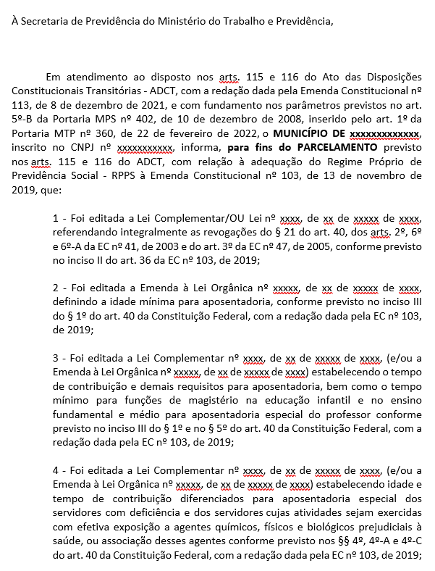
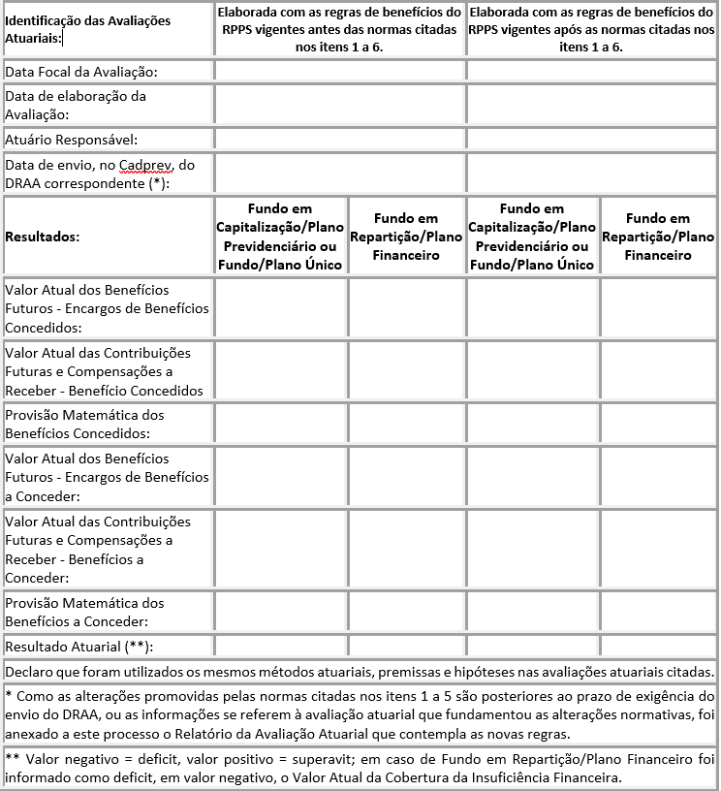
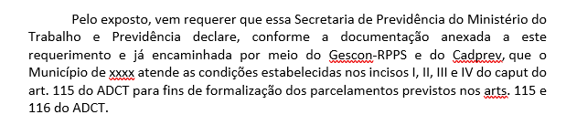

Slide 27
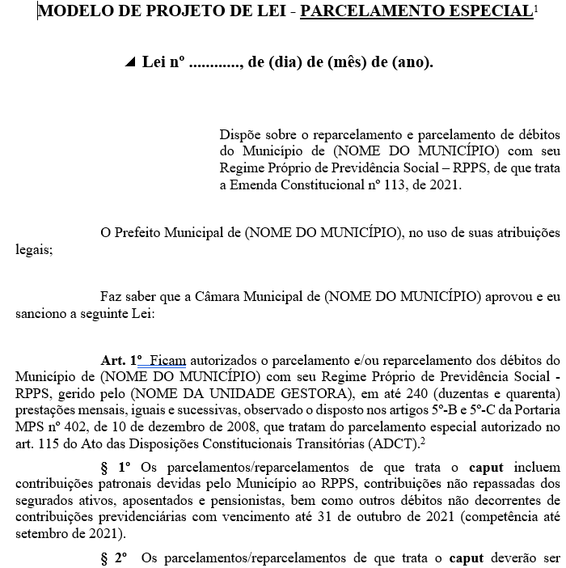

Slide 28
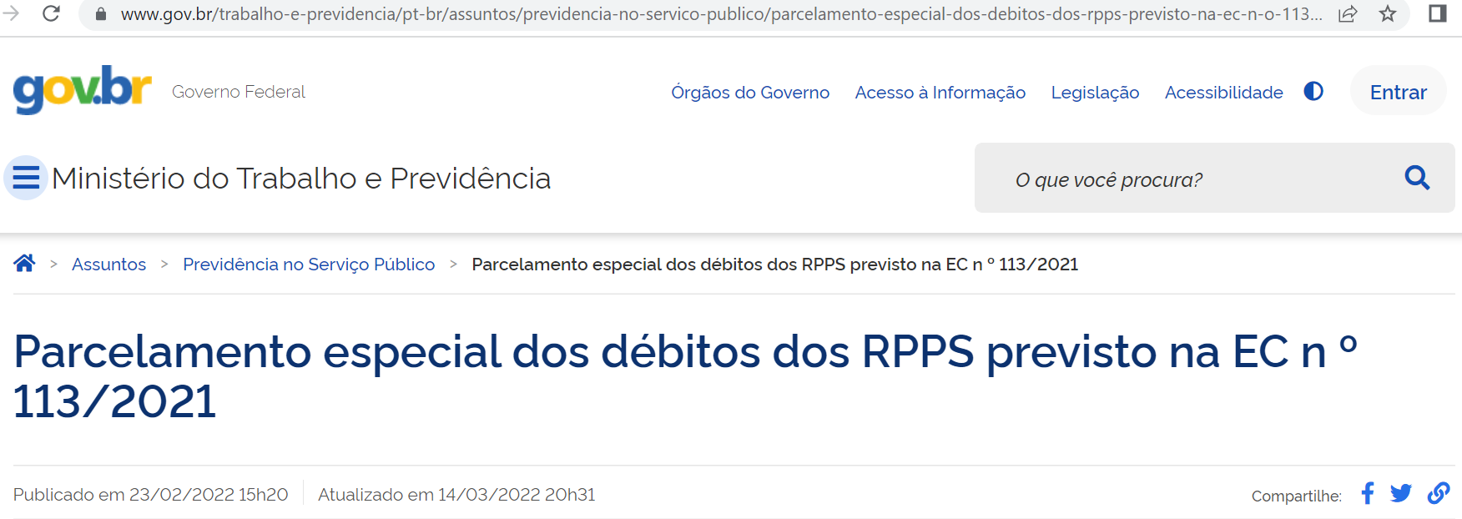
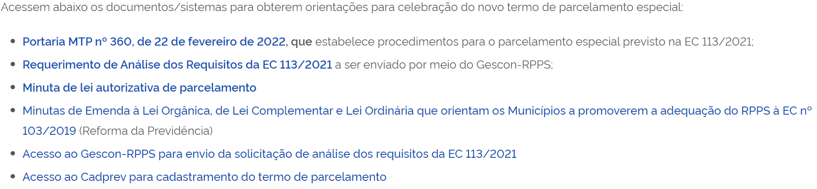

Slide 29




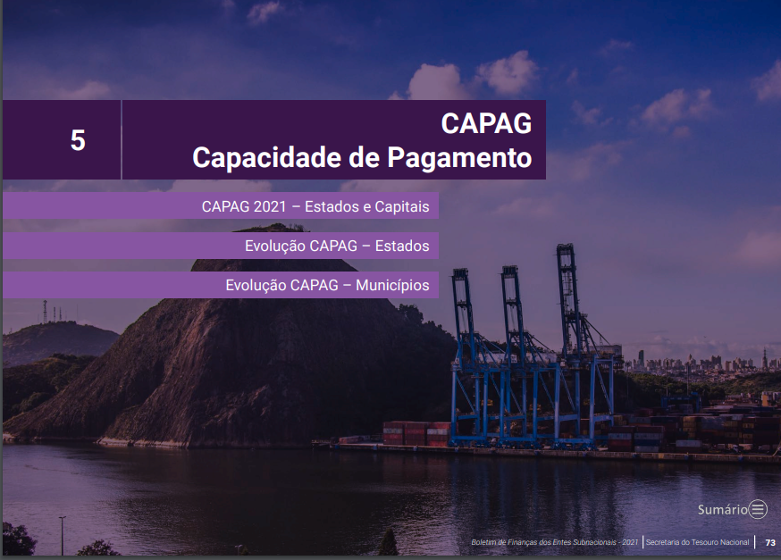
APÊNDICE
Análise de 3 indicadores econômico-financeiros:
I – Endividamento;
II – Poupança Corrente; e
III – Liquidez.
Fonte:https://sisweb.tesouro.gov.br/apex/f?p=2501:9::::9:P9_ID_PUBLICACAO:41464

Slide 30

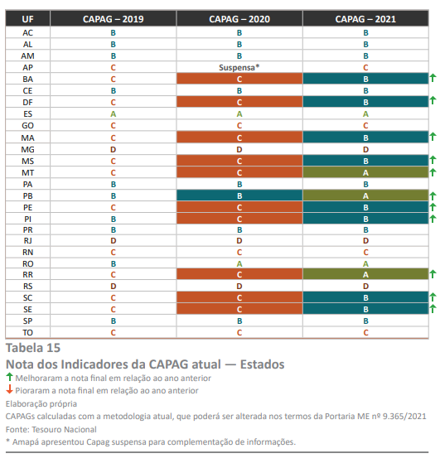
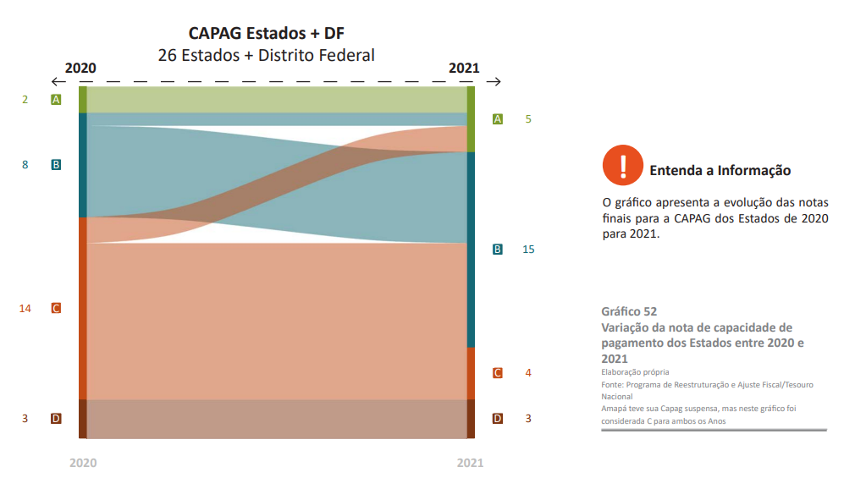
Dados da Capacidade de Pagamento dos Entes Federativos
Situação dos Estados
Fonte:https://sisweb.tesouro.gov.br/apex/f?p=2501:9::::9:P9_ID_PUBLICACAO:41464

Slide 31



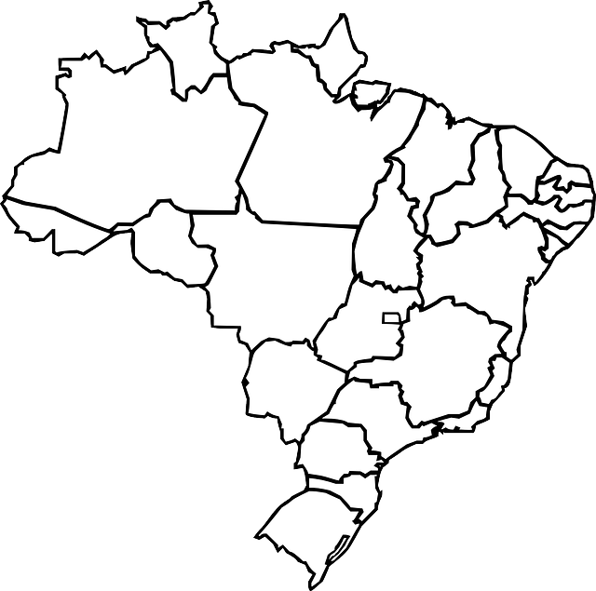



Dados da Capacidade de Pagamento dos Entes Federativos
Considerações sobre o impacto do novo segmento (CAPAG)
Situação dos Estados
NOTA A (19%)
B: 56%
C: 15%
D: 11%
ES
MT
PB
RO
RR
Fonte: http://www.tesourotransparente.gov.br/ckan/dataset/capag-estados/resource/c5bc2f34-78c7-4a31-86de-789dcbac8a81 (Dados atualizados em novembro de 2021)

Slide 32
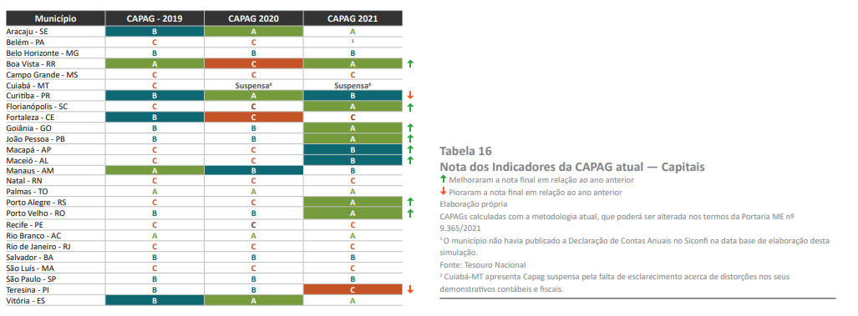
Dados da Capacidade de Pagamento dos Entes Federativos
Situação das Capitais
“Também para as capitais estaduais, o número de Entes com rating A ou B apresentou melhora: são 17 Municípios com boa saúde fiscal em 2021, contra 13 em 2020”. (BOLETIM DOS ENTES SUBNACIONAIS – Out/21, p. 75)
Fonte:https://sisweb.tesouro.gov.br/apex/f?p=2501:9::::9:P9_ID_PUBLICACAO:41464

Slide 33
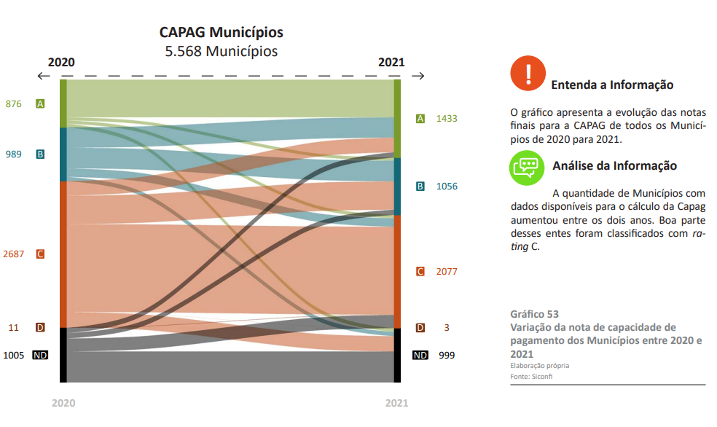
Dados da Capacidade de Pagamento dos Entes Federativos
Fonte:https://sisweb.tesouro.gov.br/apex/f?p=2501:9::::9:P9_ID_PUBLICACAO:41464

Slide 34
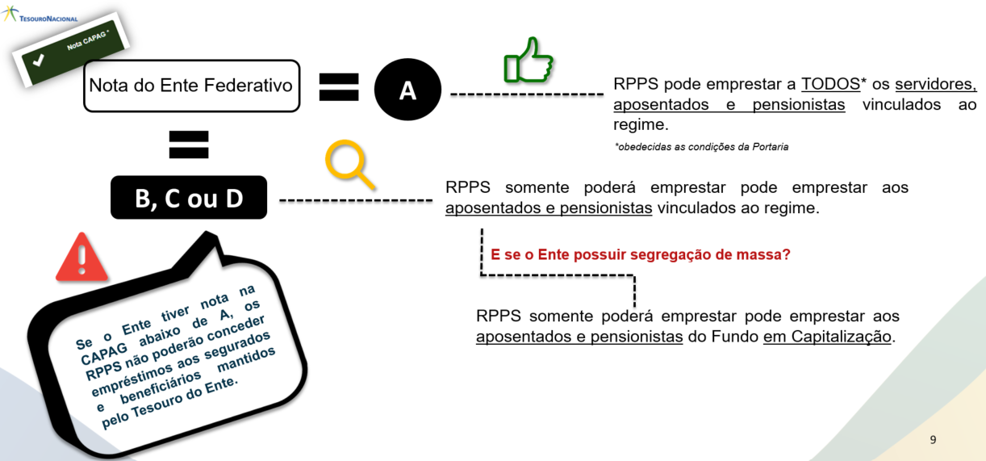
Dados da Capacidade de Pagamento dos Entes Federativos
Considerações sobre o impacto do novo segmento (CAPAG)
Situação dos Municípios
Impacto da CAPAG na Massa dos Segurados
B: 15%
Abaixo de B*: 47%
801 (38%)
*Somente três como D (RGPS)
Nota CAPAG % da massa
A
100%
(Servidores, aposentados e pensionistas)
B
C
D
39%
(Aposentados e pensionistas vinculados ao RPPS)
4%
(Segregação de Massa)
(Aposentados e pensionistas vinculados do Fundo em Capitalização)
Fonte: http://www.tesourotransparente.gov.br/ckan/dataset/capag-estados/resource/c5bc2f34-78c7-4a31-86de-789dcbac8a81 (Dados atualizados em novembro de 2021)

Slide 35

OBRIGADO!
Allex Albert Rodrigues
Subsecretário dos Regimes Próprios de Previdência Social / Secretaria de Previdência
✉ atendimento.rpps@economia.gov.br
61 2021-5555

